Slide 1
Forum 4:
Jovens defensores de direitos humans:
Vidas negras importam
Notes:
Como organizações de direitos da criança e da juventude:
Foco dos nossos programas no Brasil:
> Enfrentamento do racismo e violencia estrutural como foco dos nossos programas no Brasil.

Slide 2
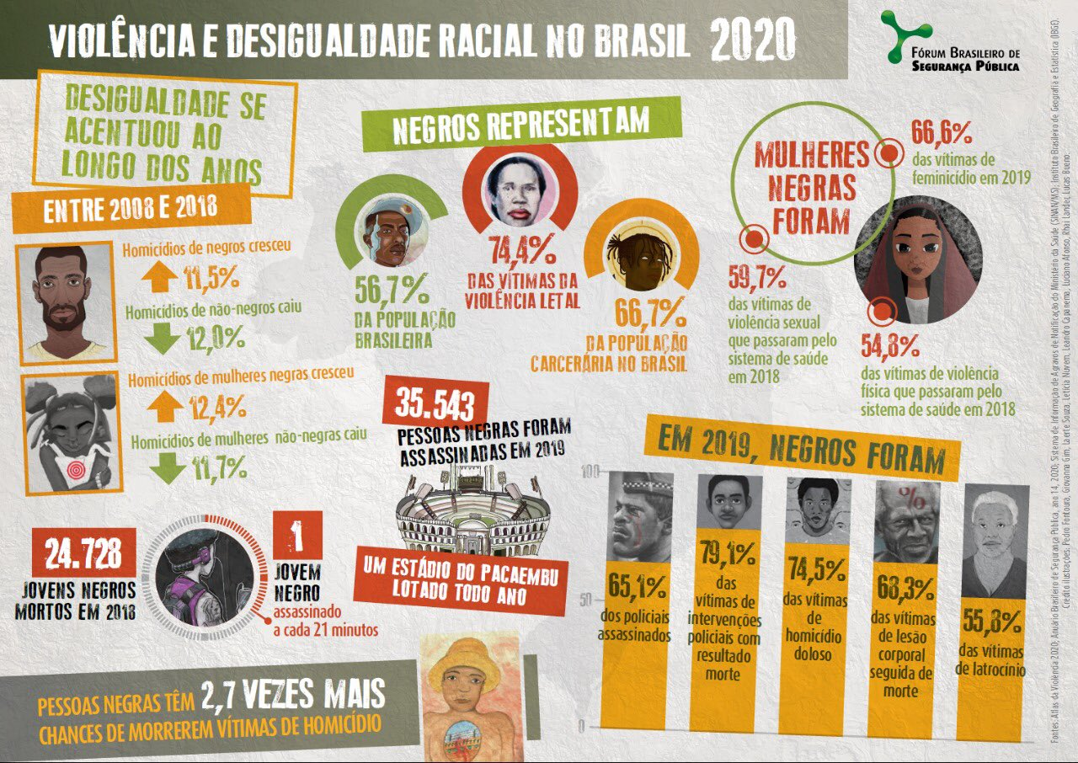

Slide 3
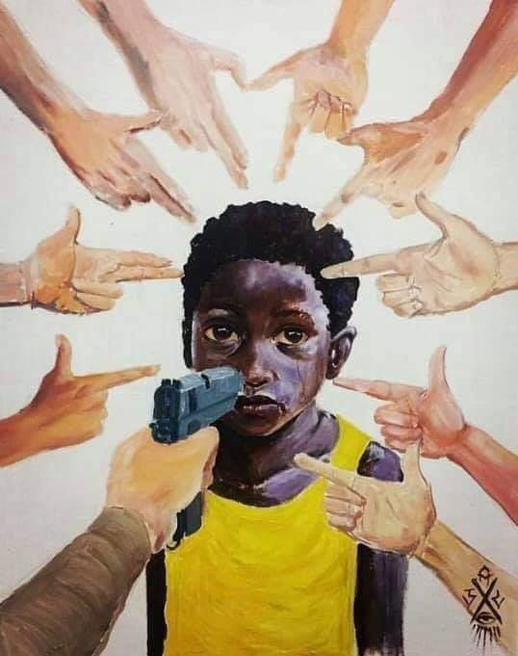
Violência Policial
Em 2019 47.773 pessoas foram vítimas de violência letal no país, sendo 13,3% das mortes violentas intencionais causadas pelo Estado.
A cada 90 minutos, uma pessoa
é morta em decorrência de uma
ação policial
99,3% são do sexo masculino
55,1% são jovens até 24 anos
79,1% das vítimas são negras
Um em cada cinco assassinatos em São Paulo é cometido pela polícia. As mortes pela polícia são concentradas em 20 municípios, em algumas regiões até 45% dos casos
Fonte: Fórum Brasileiro de Segurança Pública, 2020, et al.
Notes:
Segundo o Anuário da Segurança Pública, lançado em outubro de 2020 pelo Fórum de Segurança Pública no Brasil, no ano de 2019, 47.773 pessoas foram vítimas de violência letal no país, sendo 13,3% das mortes violentas intencionais causadas pelo Estado.
Anuário Brasileiro de Segurança Pública. Fórum Brasileiro de Segurança Pública, 2020. https://forumseguranca.org.br/anuario-brasileiro-seguranca-publica/

Slide 4
Fonte: Fórum Brasileiro de Segurança Pública, 2020
Notes:
Mesmo durante quarentena aumentou.. Ainda no período de março a abril, durante a pandemia do Covid-19, somente no Rio de Janeiro foram realizadas 120 operações policiais. No primeiro semestre do ano, em plena quarentena no país, as mortes decorrentes da violência policial somam 3.181 mortes, um aumento de 6% em relação a 2019, no mesmo período.

Slide 5
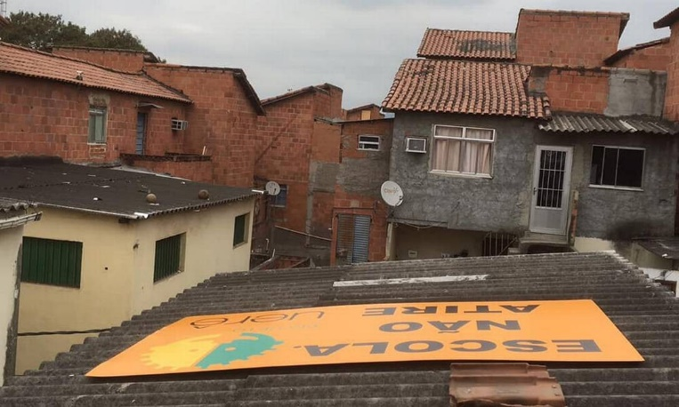
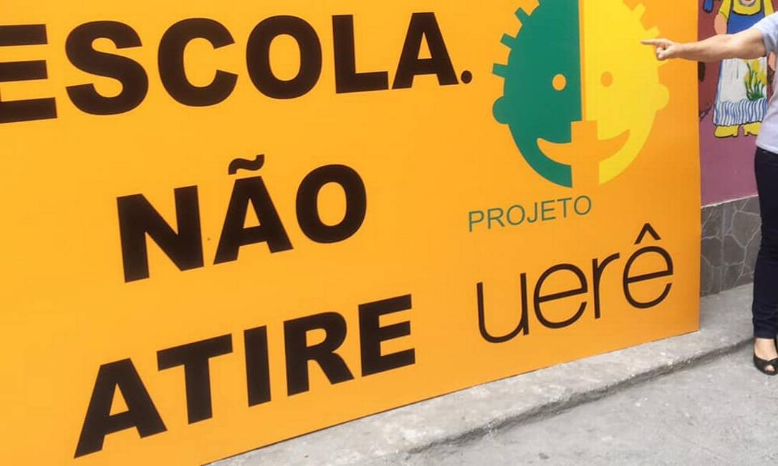
Consequências das operações policiais
Figure 6 - Favela da Maré Projekt / Quelle: Facebook
Notes:
https://agenciabrasil.ebc.com.br/geral/noticia/2019-09/rio-de-paz-faz-homenagens-57-criancas-mortas-por-balas-perdidas
2019: Rio de Paz faz homenagens às 57 crianças mortas por balas perdidas entre 2007 e 2019
Desde o início do ano as escolas ficaram com mais de 700 dias sem aula, devido às ações policiais nas comunidades
https://ultimosegundo.ig.com.br/brasil/2020-10-26/2020-pode-bater-recorde-de-mortes-de-criancas-por-balas-perdidas-no-rio-entenda.html
Balas perdidas mataram 15 crianças e jovens no estado do RJ no 1º semestre... - Veja mais em https://noticias.uol.com.br/colunas/josmar-jozino/2020/09/02/balas-perdidas-rj-relatorio-onu.htm?cmpid=copiaecola
https://www.bbc.com/portuguese/geral-52731882
Cresce número de crianças mortas por bala perdida durante ações policiais
https://labdicasjornalismo.com/noticia/3530/cresce-numero-de-criancas-mortas-por-bala-perdida-durante-acoes-policiais

Slide 6
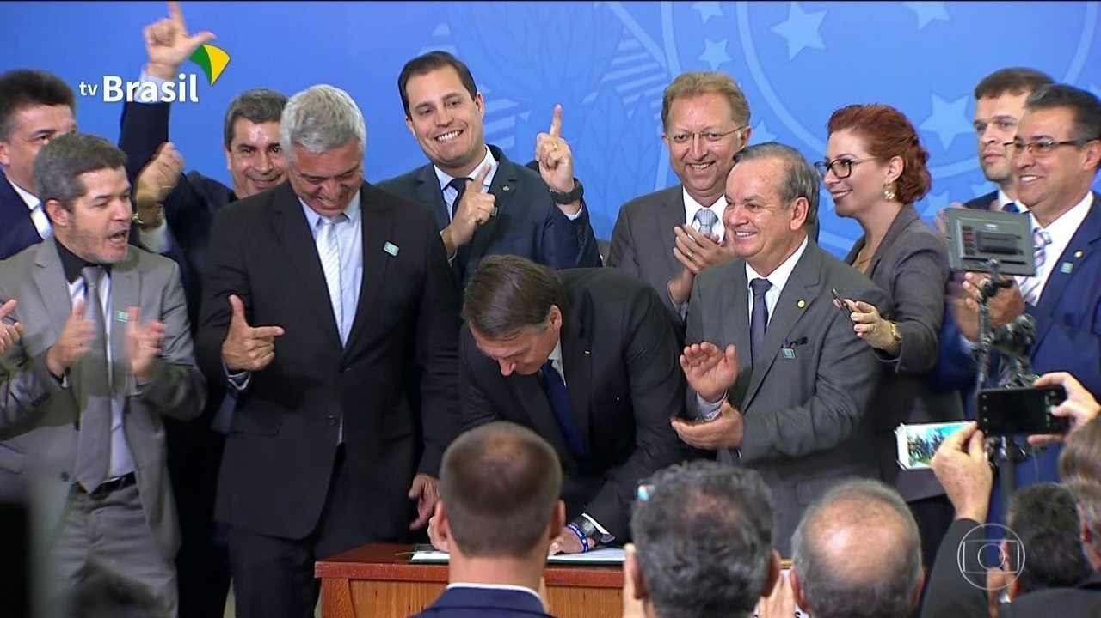
O Brasil de Bolsonaro
Mudanças legais e institucionais que facilitam a violência institucional e dificultam punição.
Aumento de potência das armas permitidas e facilitação da compra.
Discurso politico que legitima e incentiva a violência policial.

Slide 7
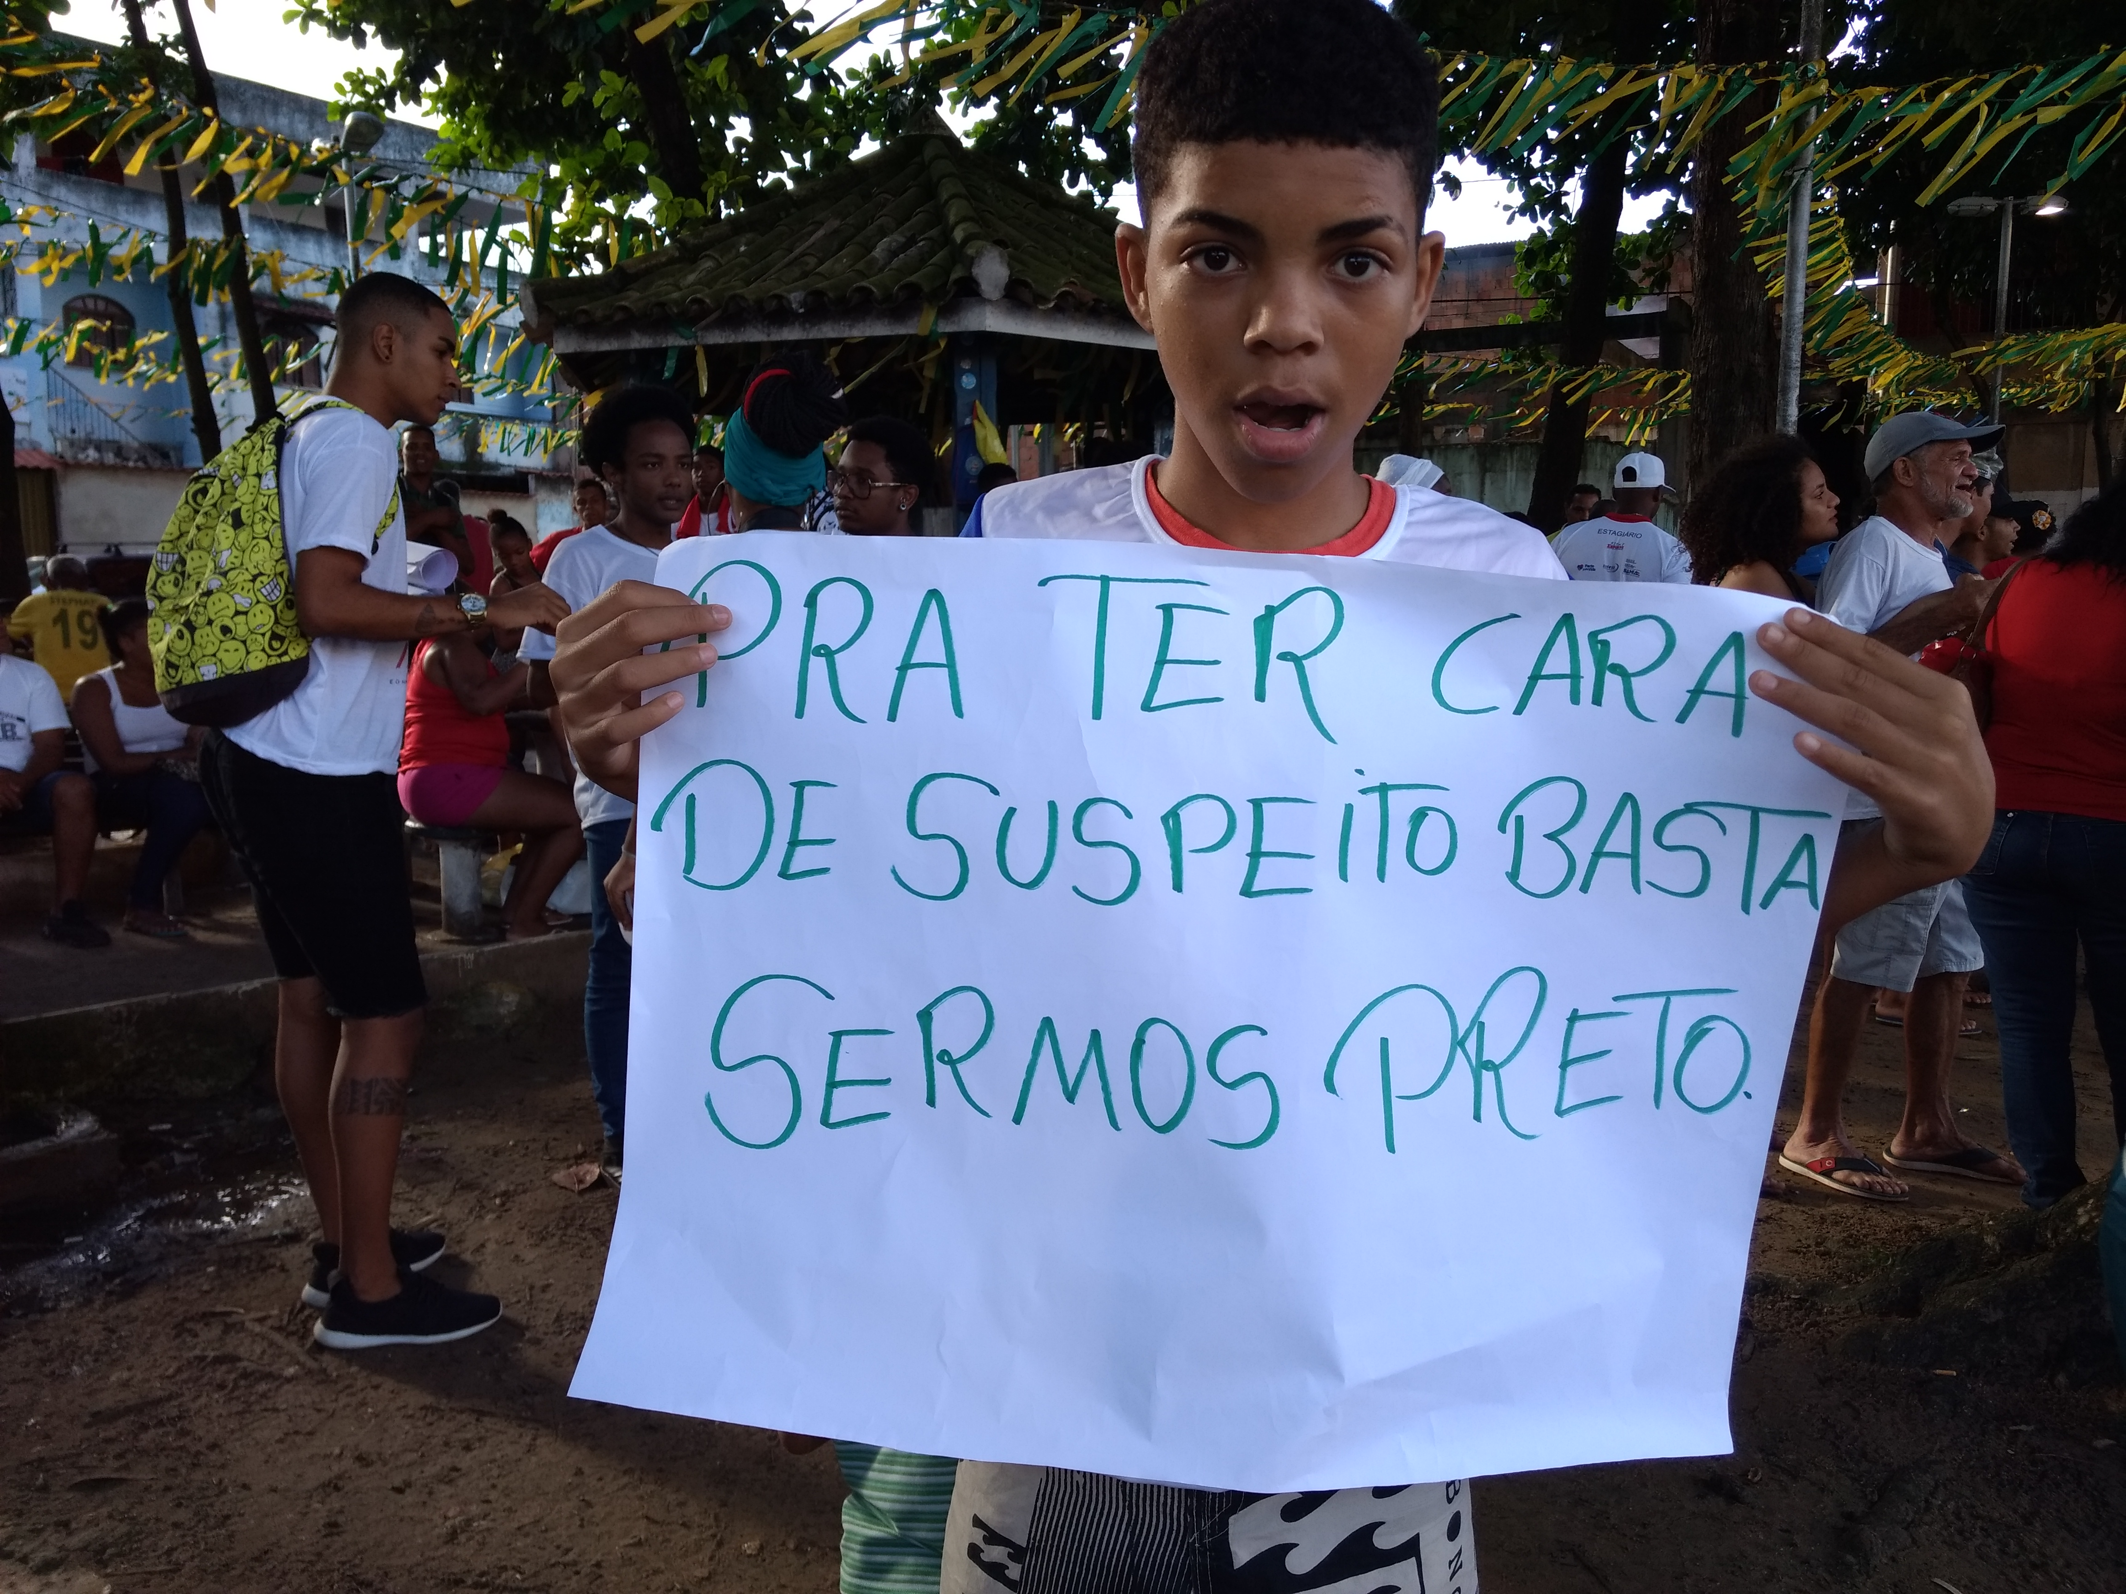
Fonte: Cipo (Salvador)

Slide 8
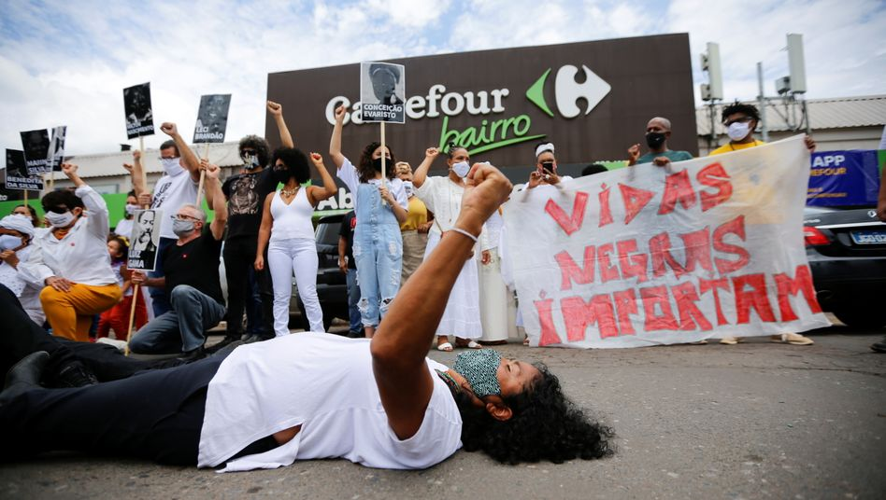
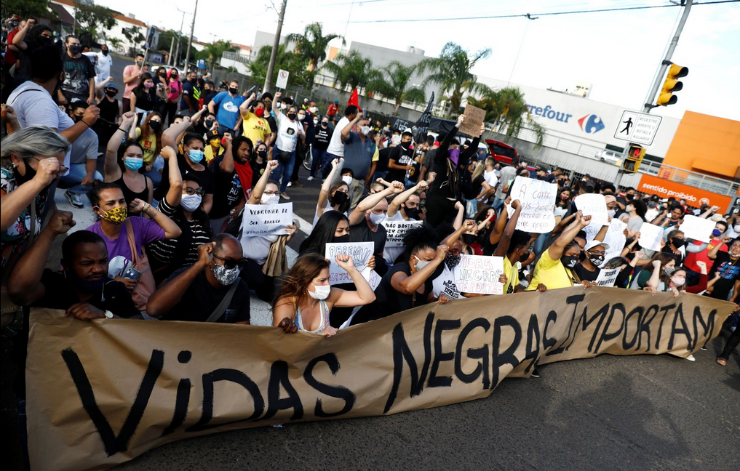
João Alberto Silveira Freitas assassinado no shopping em Porto Alegre
Notes:
https://www.spiegel.de/politik/ausland/brasilien-rassismus-debatte-das-ist-eine-lizenz-zum-toeten-a-4e6823d0-58e7-442d-9eb7-8eca0378fe6c

Slide 9
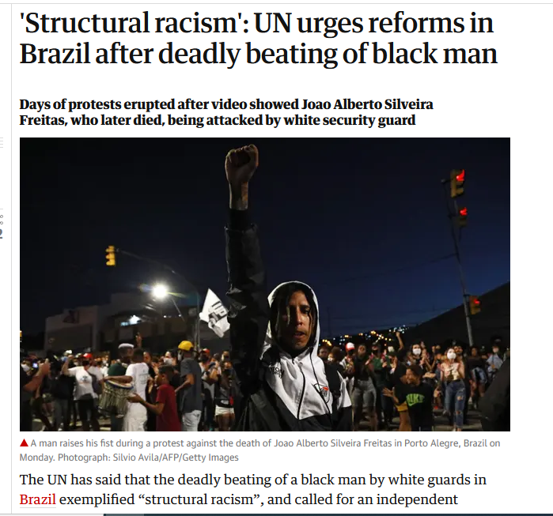
Notes:
https://www.theguardian.com/world/2020/nov/24/un-brazil-needs-urgent-reforms-combat-racism-after-beating-black-man?fbclid=IwAR3Qi-CkKJ4N-F6P6iVEpahK4r8gF9ITquN08qQzdYuhOeThWdjSxrIdEI4
https://www.spiegel.de/politik/ausland/brasilien-rassismus-debatte-das-ist-eine-lizenz-zum-toeten-a-4e6823d0-58e7-442d-9eb7-8eca0378fe6c

Slide 10
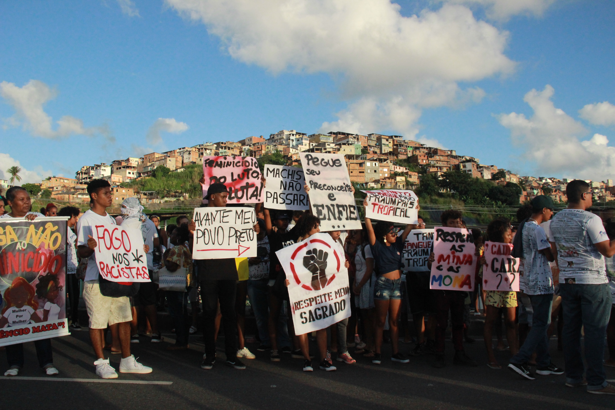
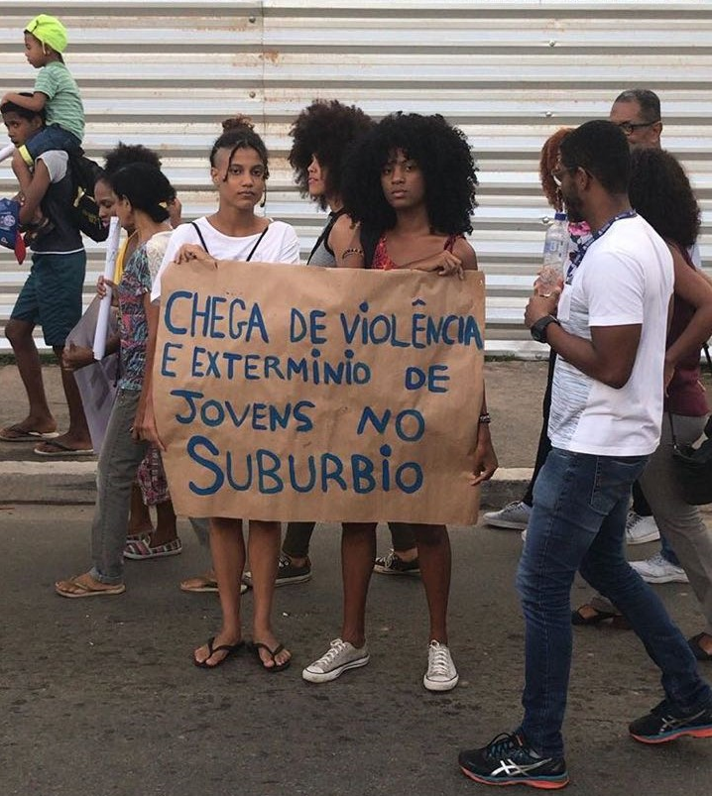
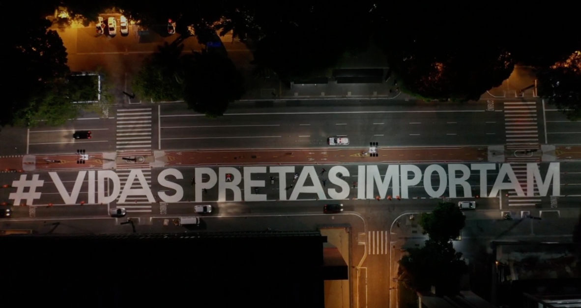

Slide 11
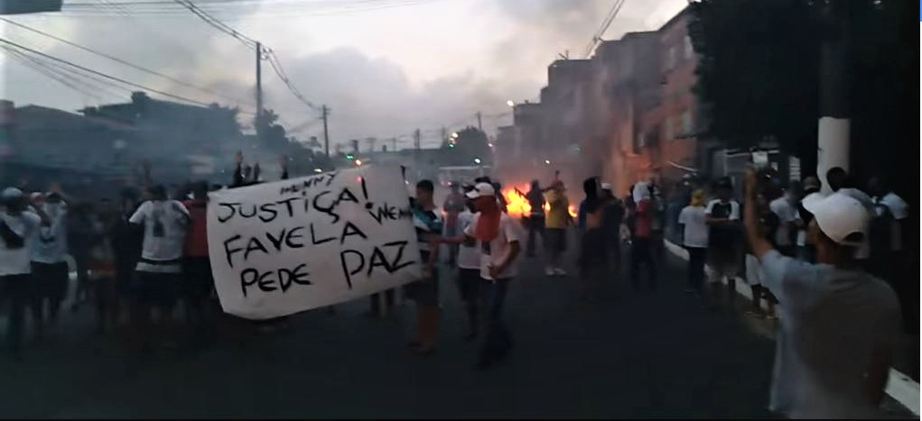
Wenny Sabino (18 anos) assassinado pela
Polícia Militar, 25 Nov 20
Moradores de Sapopemba, em São Paulo, fecharam avenida em protesto.
https://ponte.org/pms-invadem-casa-e-executam-jovem-negro-diante-de-criancas-segundo-testemunhas/
Notes:
PMs invadem casa e executam jovem negro diante de crianças, segundo testemunhas - Ponte Jornalismo

Slide 12
Possibilidades de atuação
Documentação de violações de direitos humanos e uso de armas (estrangeiras)
Violações cometidas pelo crime e pelo Estado com armas estrangeiras, falta de controle dos arsenais. (Heckler & Koch – caso Marielle)
> terre des hommes está atualmente fazendo um estudo
  > Capitulo Brasil no estudo de terre des hommes "Kleinwaffen in kleinen Händen - Deutsche Rüstungsexporte verletzen Kinderrechte" (alemão / ingles) www.tdh.de/kleinwaffen
Fim das exportações de armas para o Brasil para pressionar por mudança de políticas.
Articulação em rede da sociedade Civil para advocacy

Slide 13
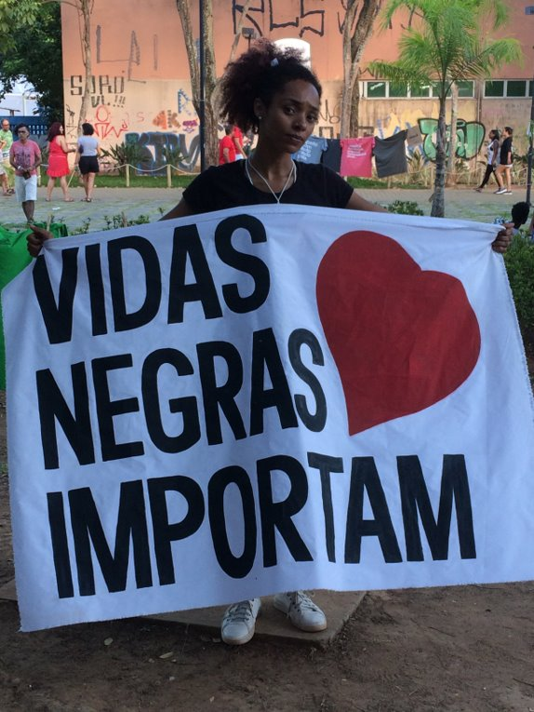
Contatos:
Mais informações:
https://www.terredeshommesschweiz.ch/was-wir-tun/kampagnen/waffenhandel/
www.tdh.de/kleinwaffen
https://tdh-latinoamerica.de/
Ralf Willinger r.willinger@tdh.de
Andrea Zellhuber
Andrea.Zellhuber@terredeshommesschweiz.ch
Bruna Leite b.leite@tdh-latinoamerica.de

